Slide 1
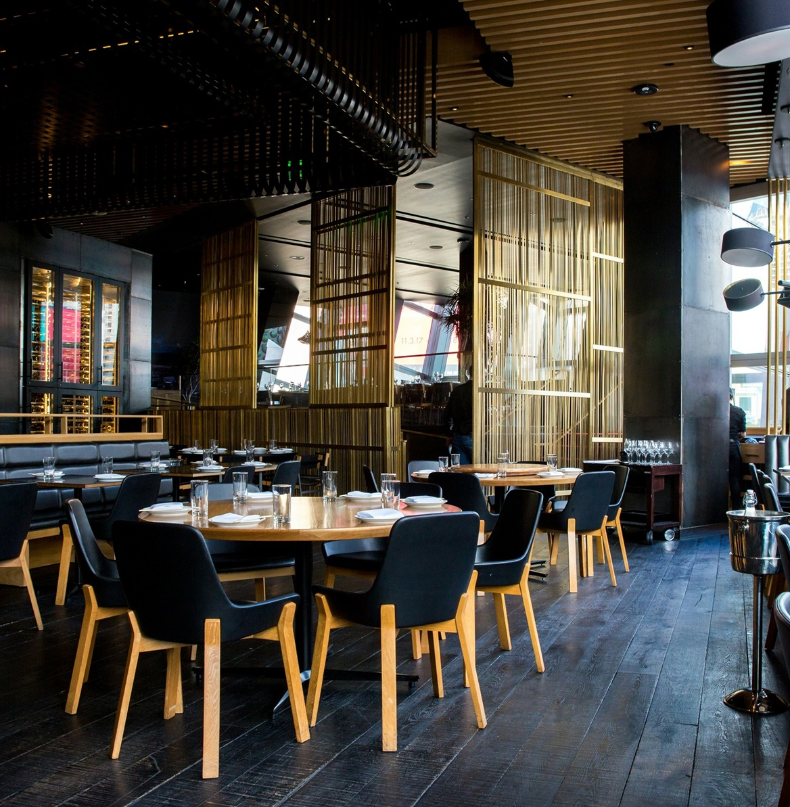
PHPD09 – 全端班專題發表
餐廳官網
19號 林琨貿

Slide 2
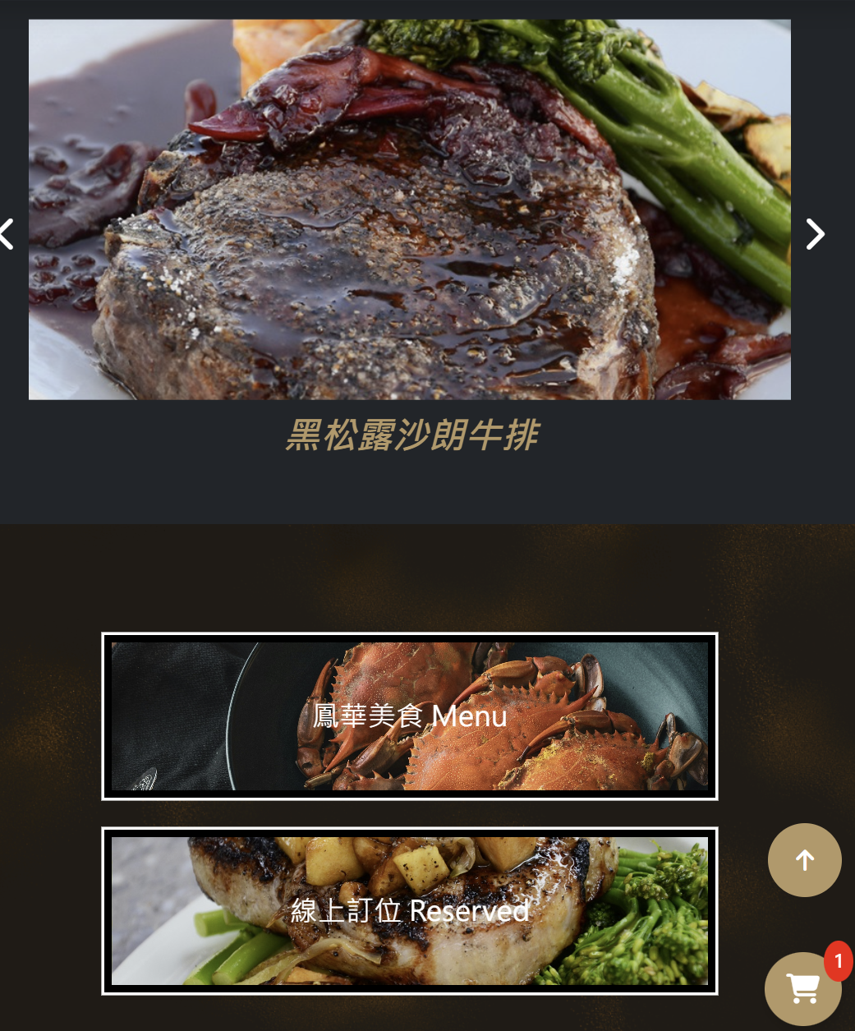
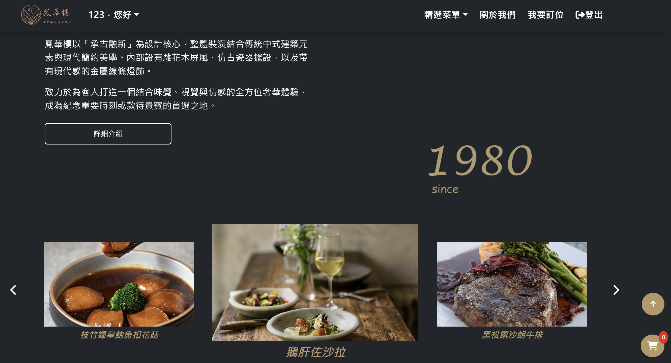
簡介
模擬餐廳網站
功能包含:
登入/註冊
購物車/購物車懸浮按鈕
結帳
線上預訂
查看歷史訂單與預訂紀錄
RWD響應式設計

Slide 3







網頁總覽
使用技術
首頁
關於我們
商品系統
商品頁面
商品詳細頁面
購物車
結帳頁面
訂位系統
訂位頁面
5.會員系統
登入與註冊
查詢訂單
查詢訂位紀錄
bootstrap
Jquery
Animate.css
Wow.js
動畫套件
slick.js
輪播套件
Font Awesome
-> icon
Sweetalert2
-> 彈出式對話框

Slide 4
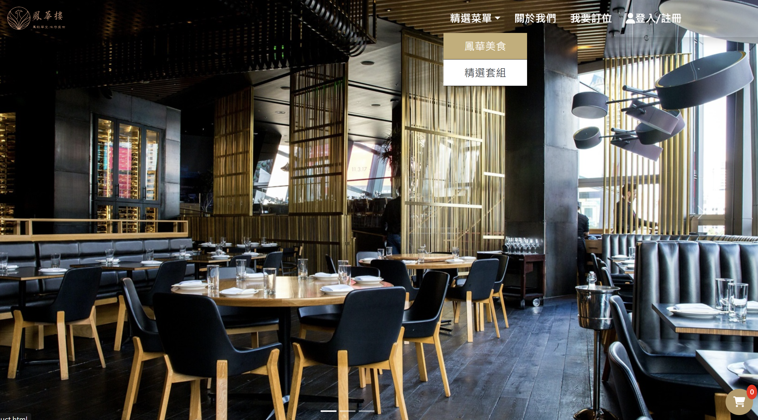
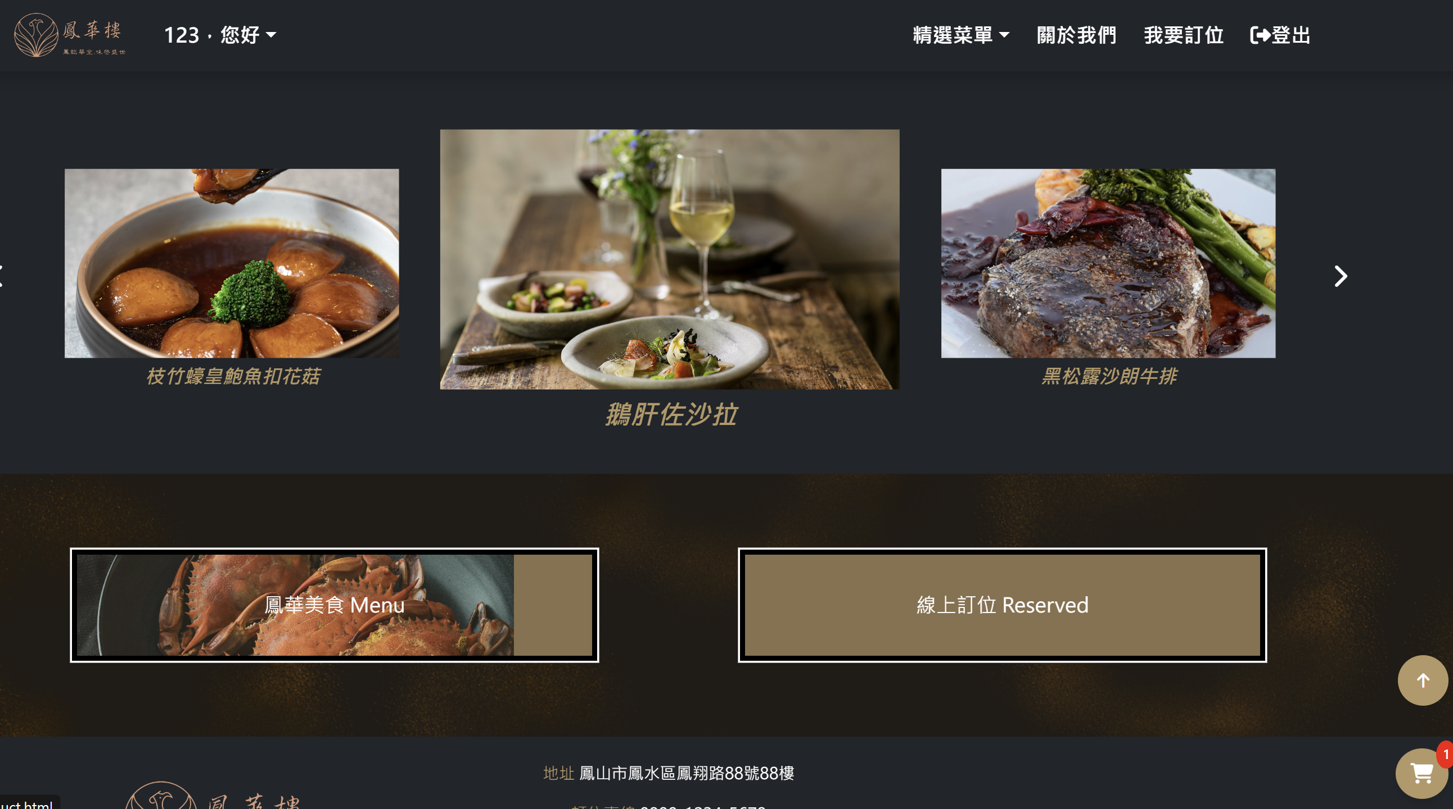
首頁
1.導覽列
根據網頁位置變更透明度
根據使用者是否登入顯示不同內容
下拉選單
2.投影片輪播
bootstrap內建輪播功能
Slick.js套件
3.懸浮鈕
回到頂部按鈕:根據網頁位置浮現
購物車按鈕:動態呈現購物車數量
4.捲簾動畫，由左至右滑入

Slide 5
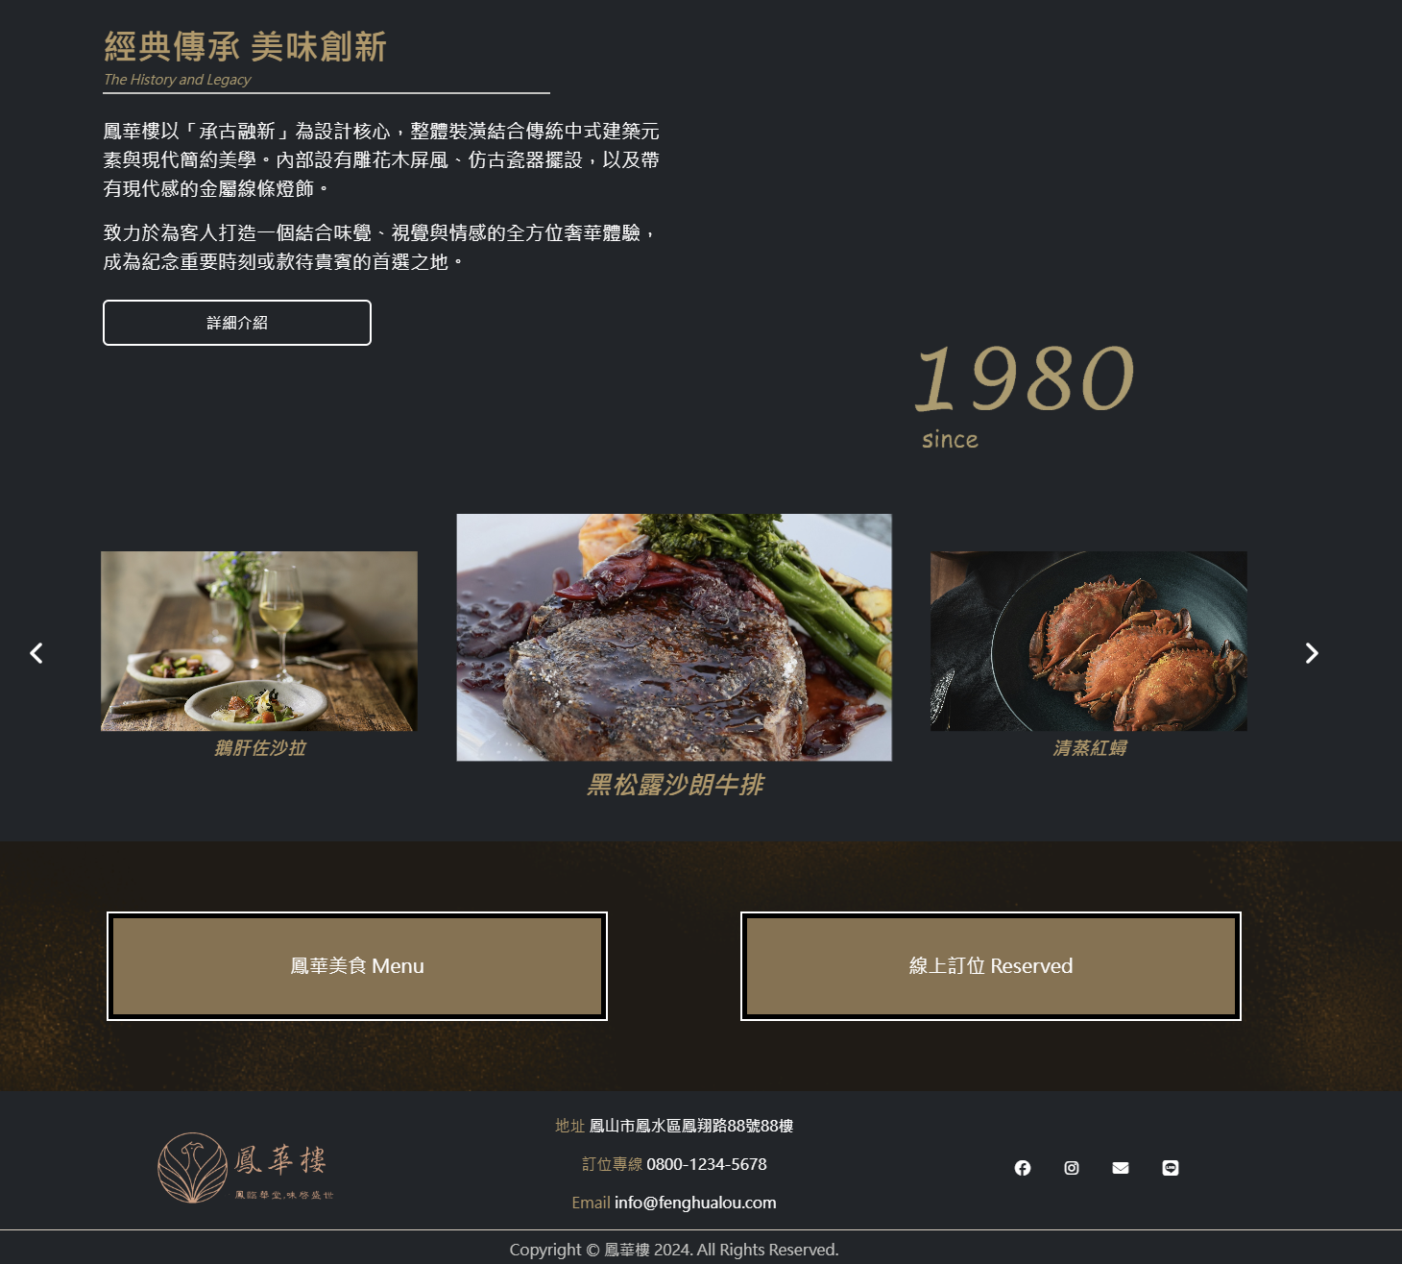
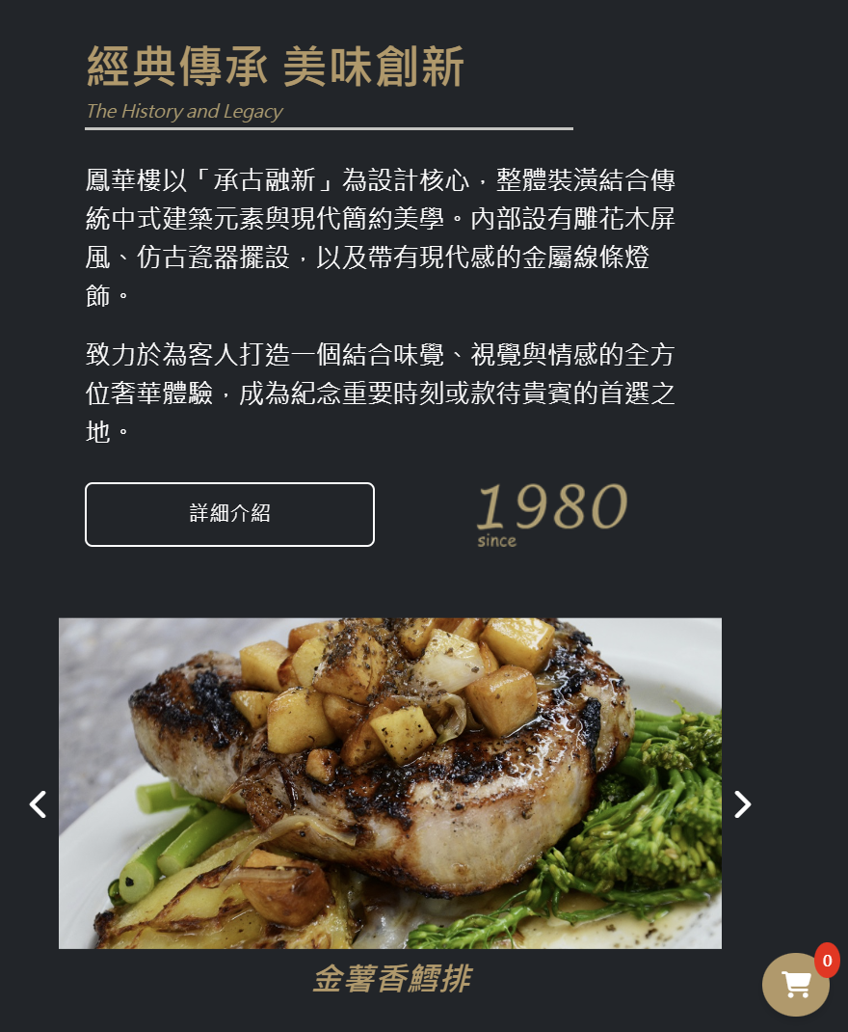
首頁
網頁版
手機版

Slide 6
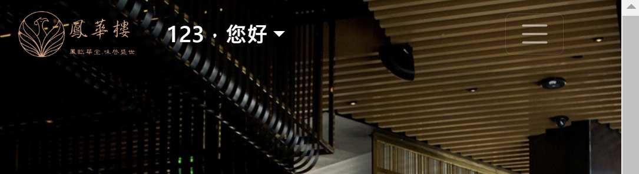
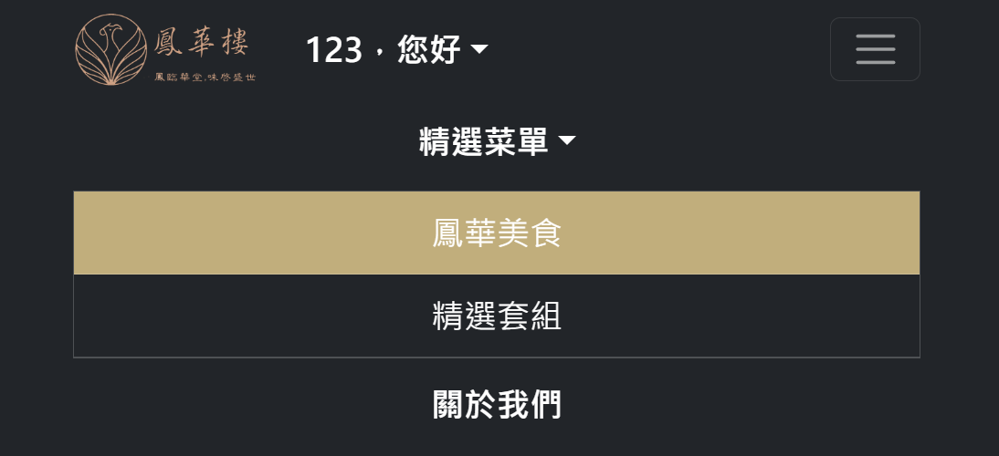
首頁RWD響應式設計
1.導覽列
展開時強制變更透明度
回到頂部時立刻收起
2.輪播區塊
只顯示單一圖片
捲簾預設浮現背景圖

Slide 7
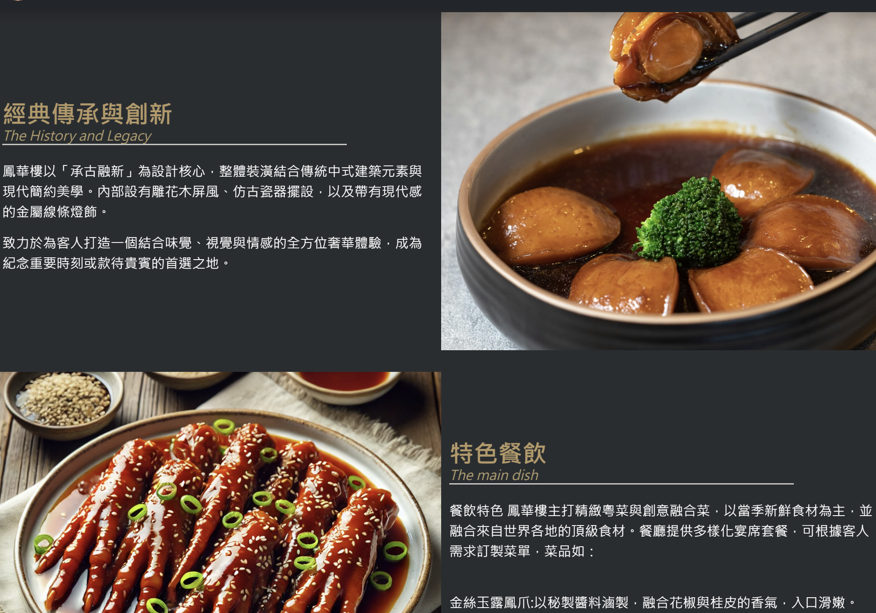
關於我們頁面
反向排版

Slide 8
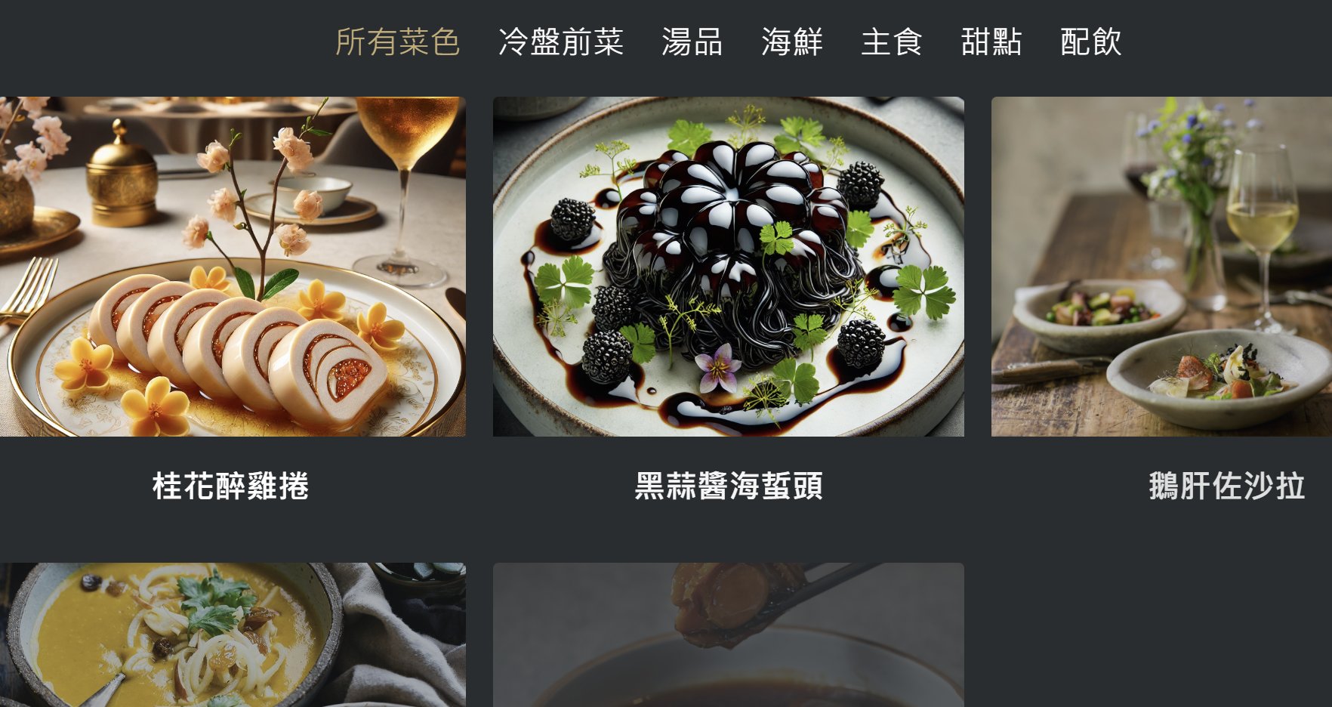
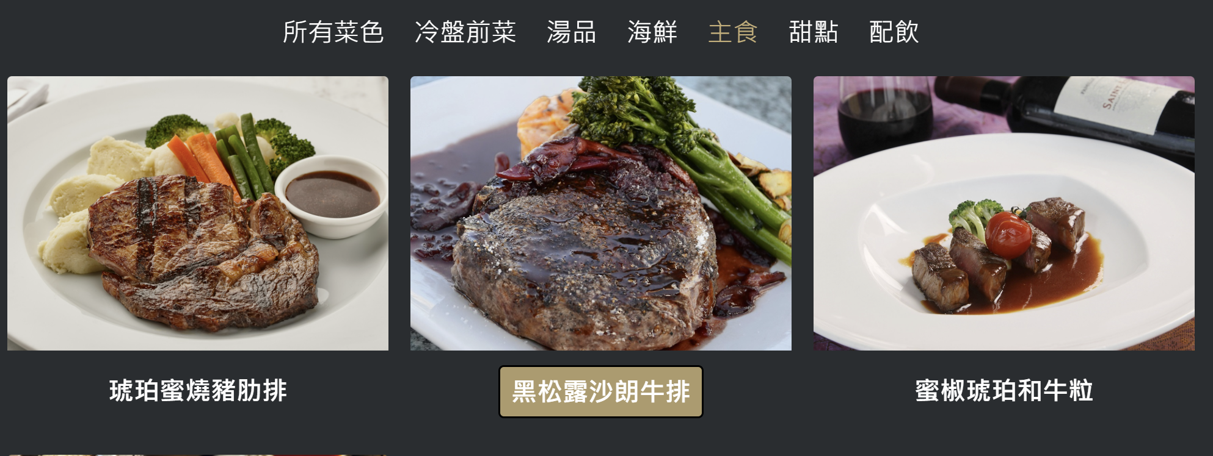
商品頁面
導覽列:
根據所選商品種類動態陳列商品
動畫:
依據產品排序緩慢浮現
商品細項:
點擊按鈕進入商品頁面

Slide 9
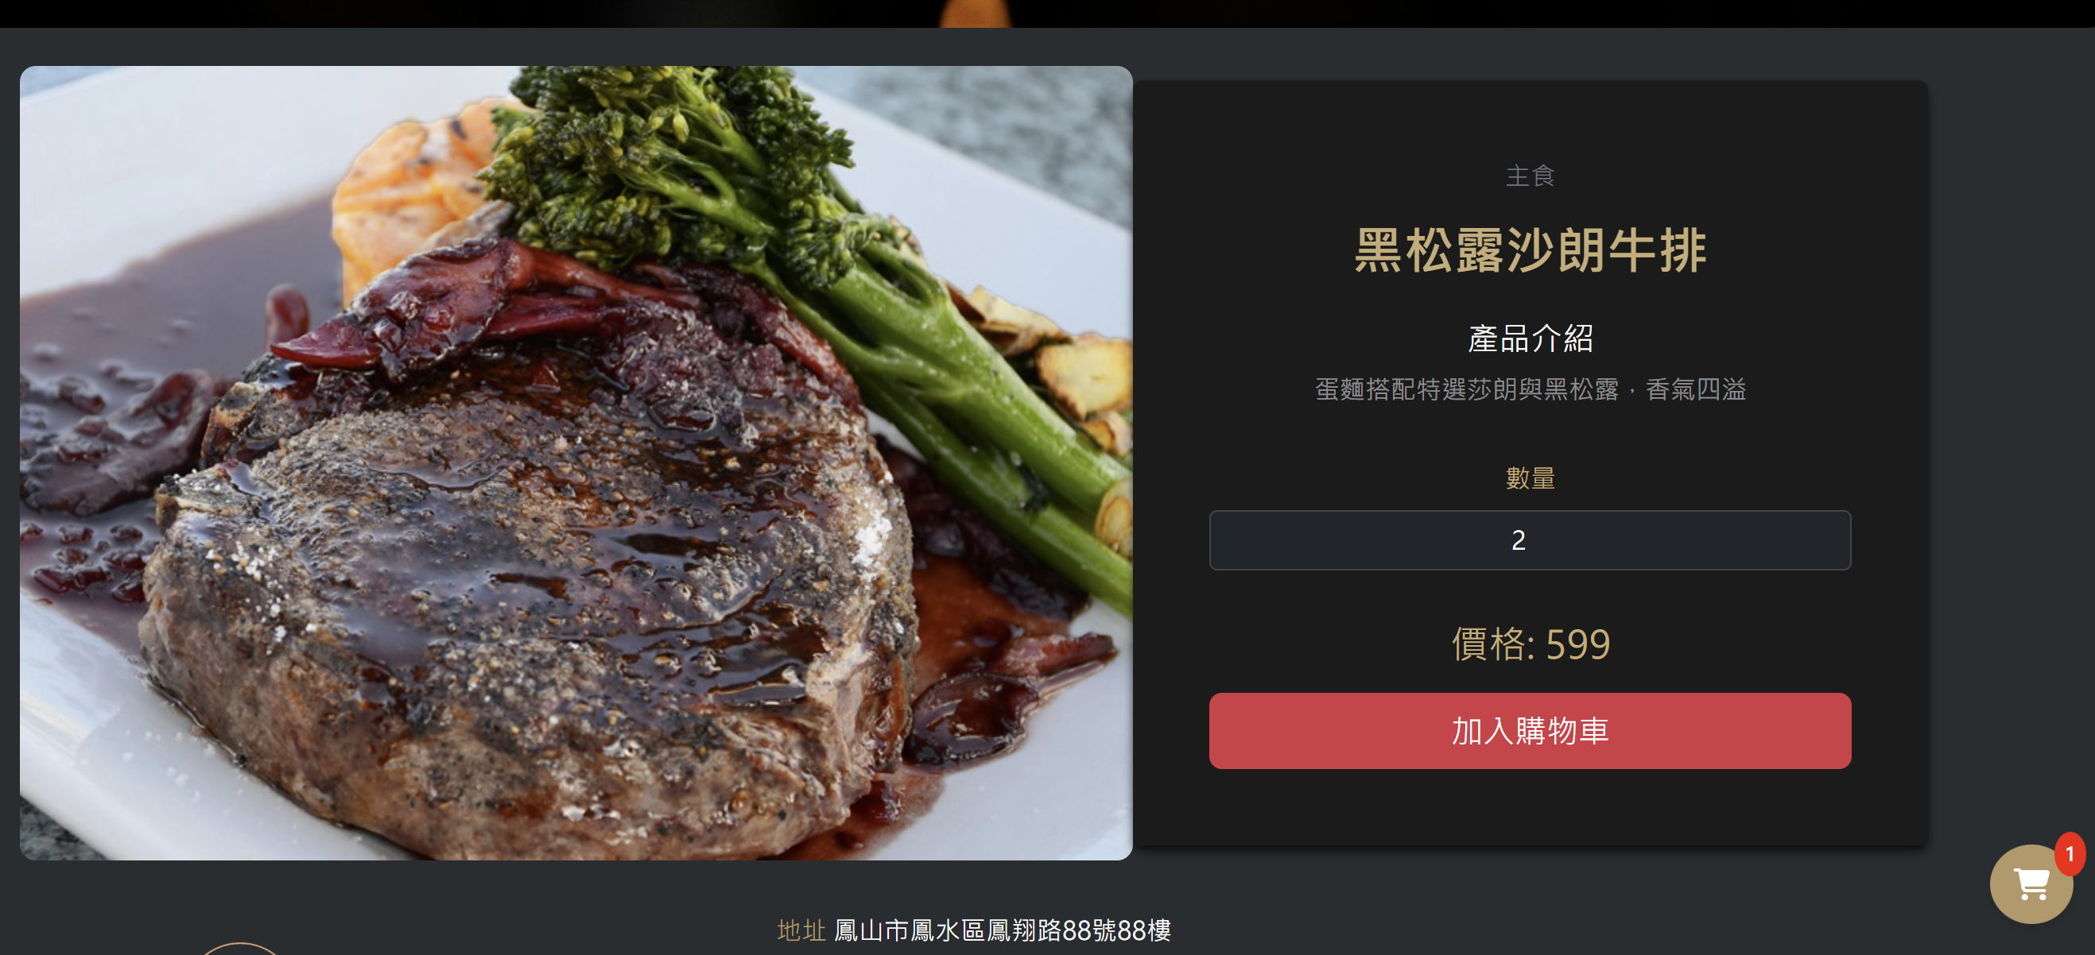
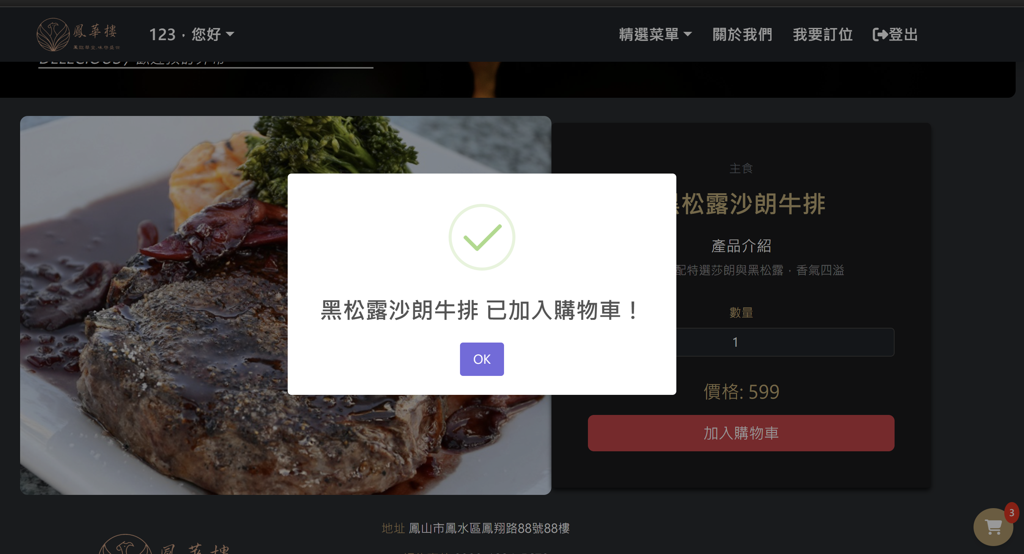
商品細項
依據所選商品讀取細項內容，動態產生商品詳細頁面
加入購物車按鈕
1.使用SweetAlert2套件
2.按下ok按鈕或是1秒後，自動跳轉回商品頁面

Slide 10
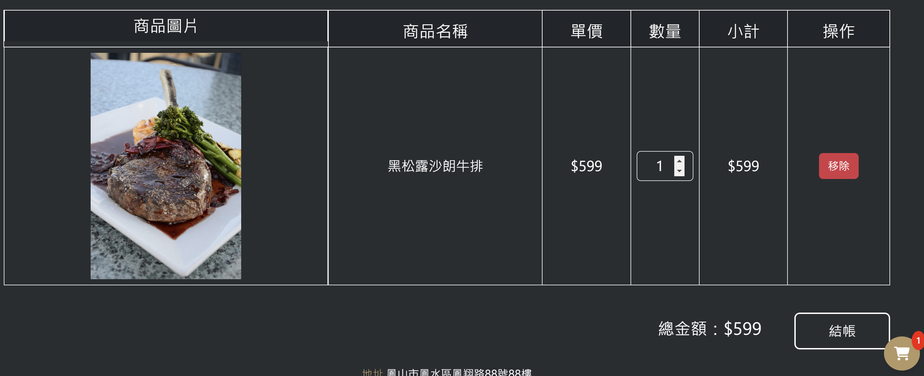
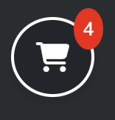

購物車
購物車懸浮鈕
1.點擊後進入購物車頁面
2.動態計算購物車總商品數量
購物車頁面
1.動態呈現購物車內容
2. 實時更新總金額與懸浮鈕數量
3.總數超過99時懸浮鈕顯示99+避免跑版

Slide 11
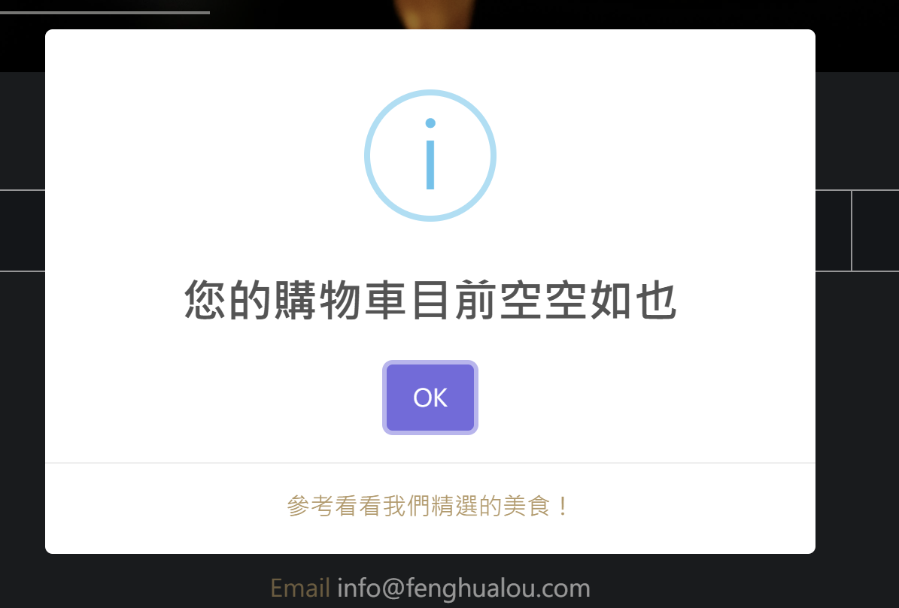
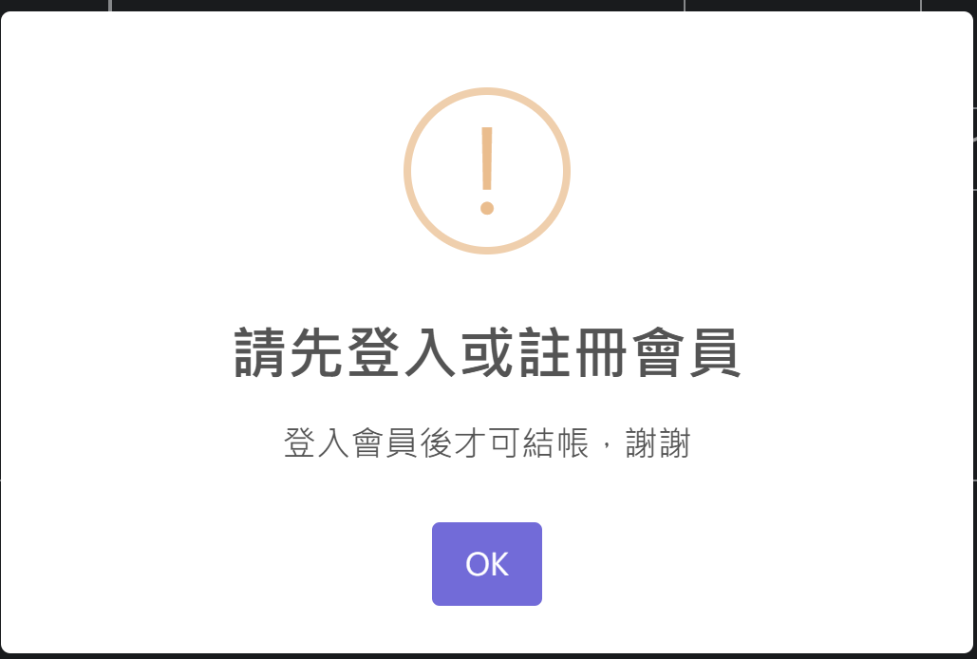
購物車
購物車為空時
->跳出提醒，導向商品頁面
若用戶未登入
->跳出提醒，導向登入頁面

Slide 12
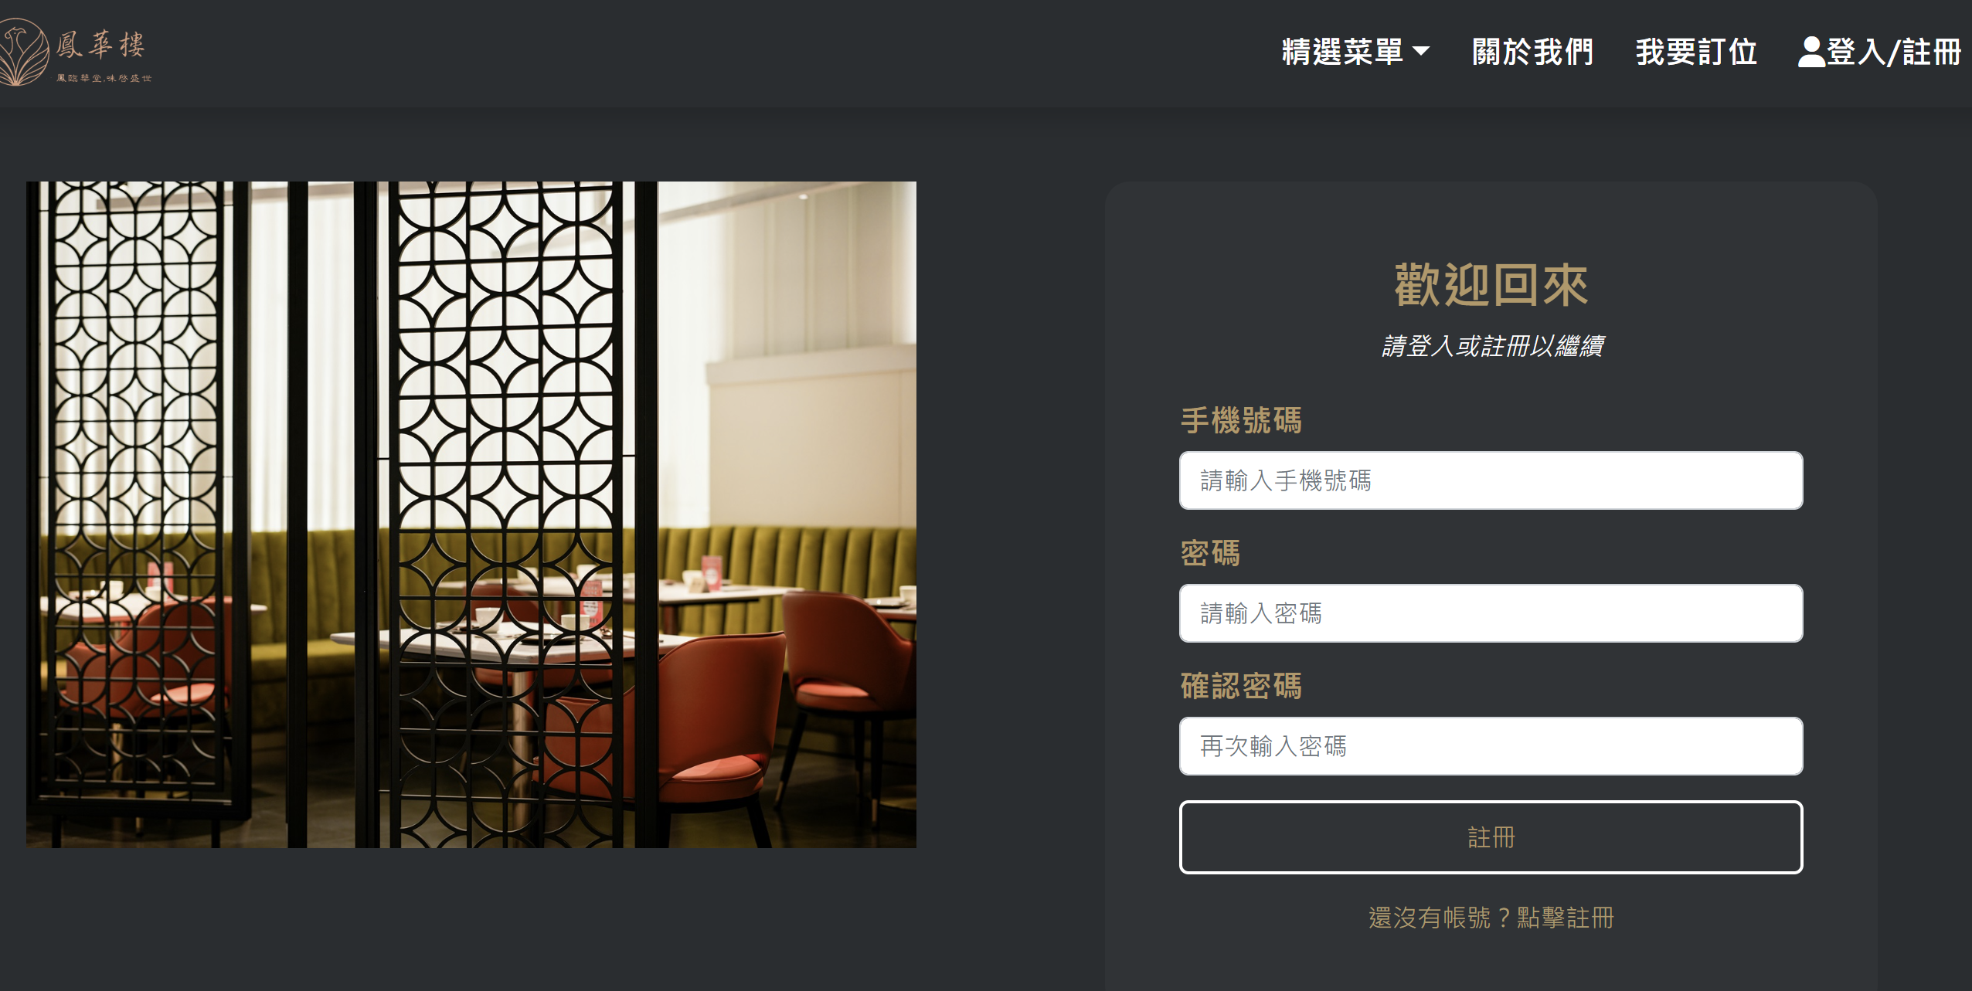
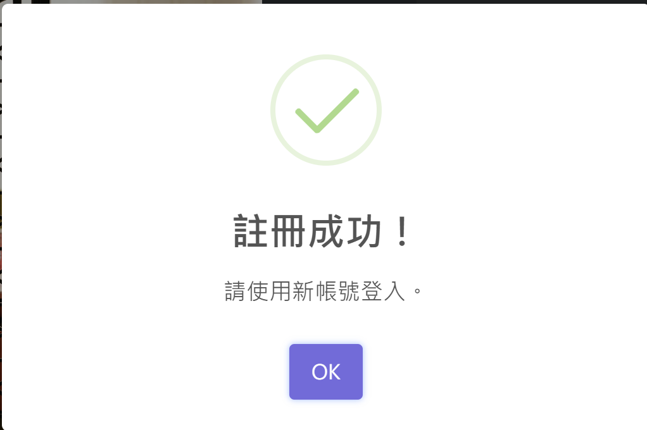
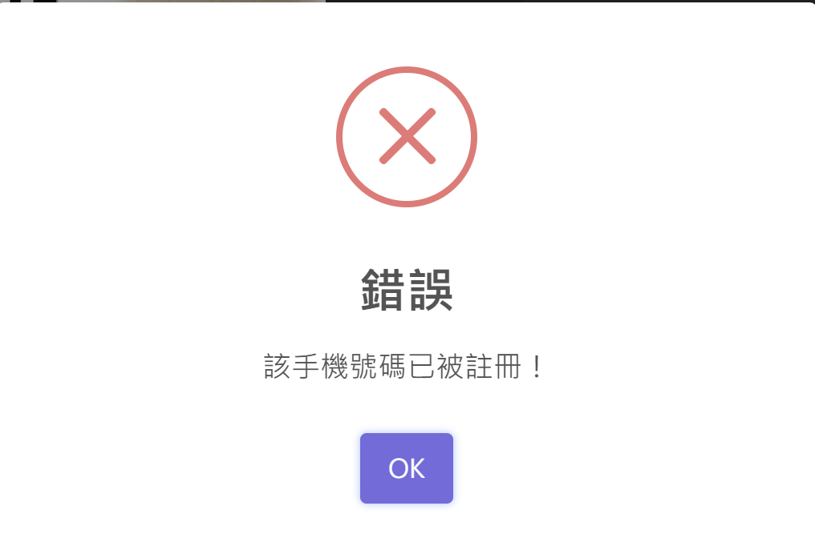
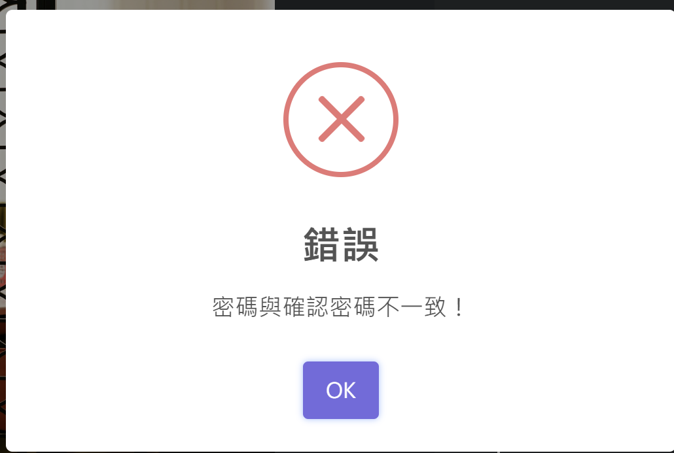
登入與註冊
若手機號碼已被註冊
若兩次密碼不一致

Slide 13
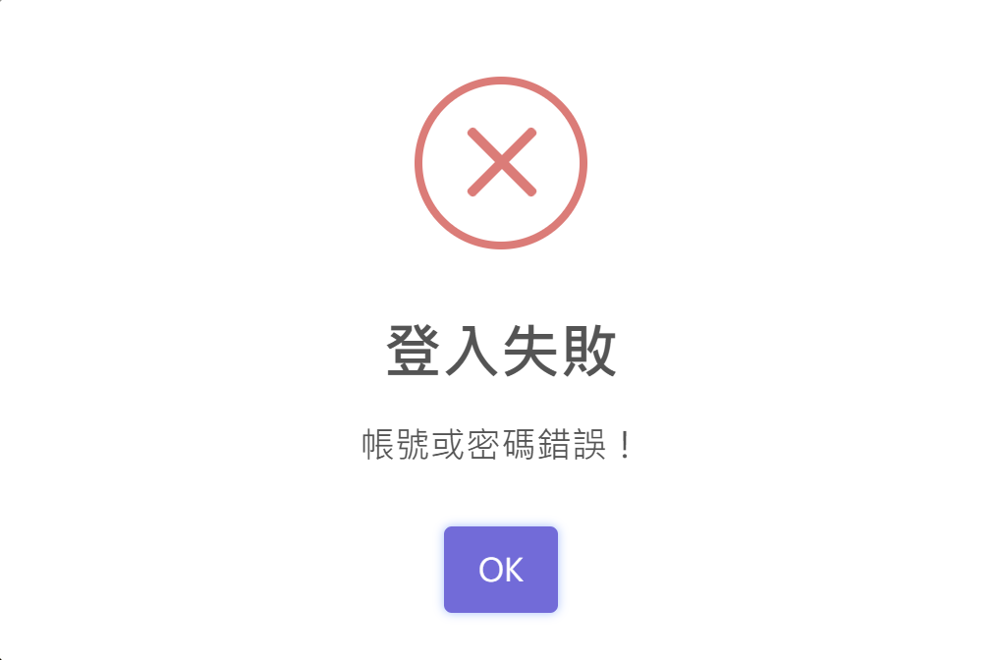
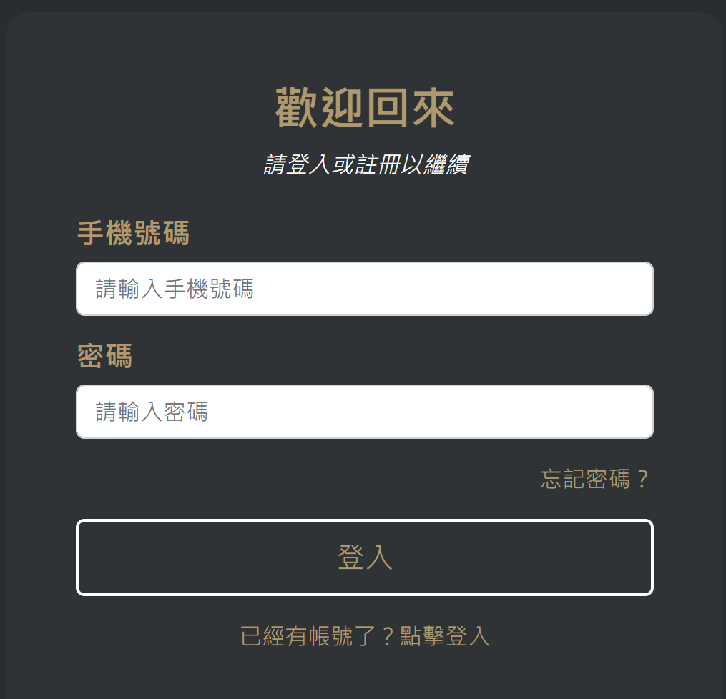
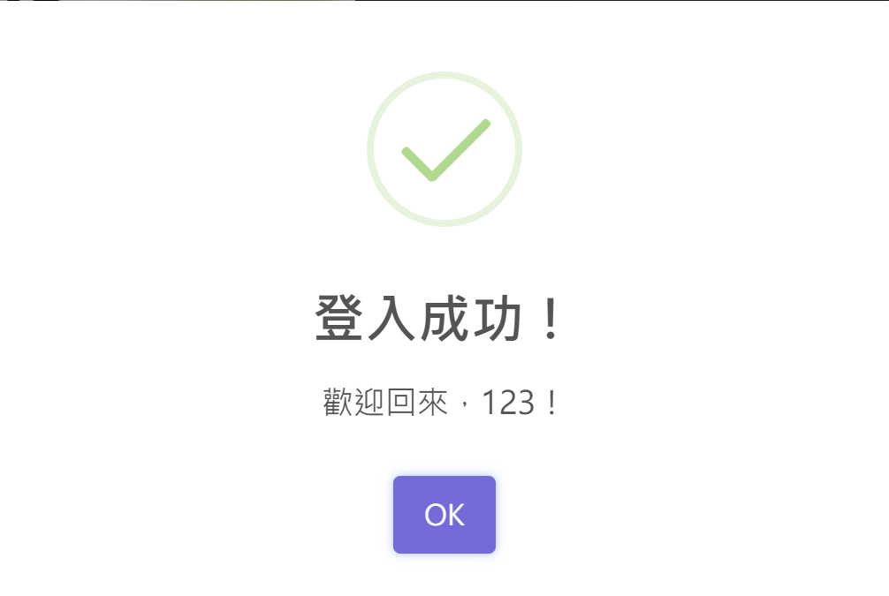
登入與註冊
若登入失敗
->重整頁面
若登入成功
根據是否由其他頁面
跳轉到登入介面
-> 是: 回到原先頁面
-> 否: 回到首頁
點擊切換登入與註冊介面

Slide 14
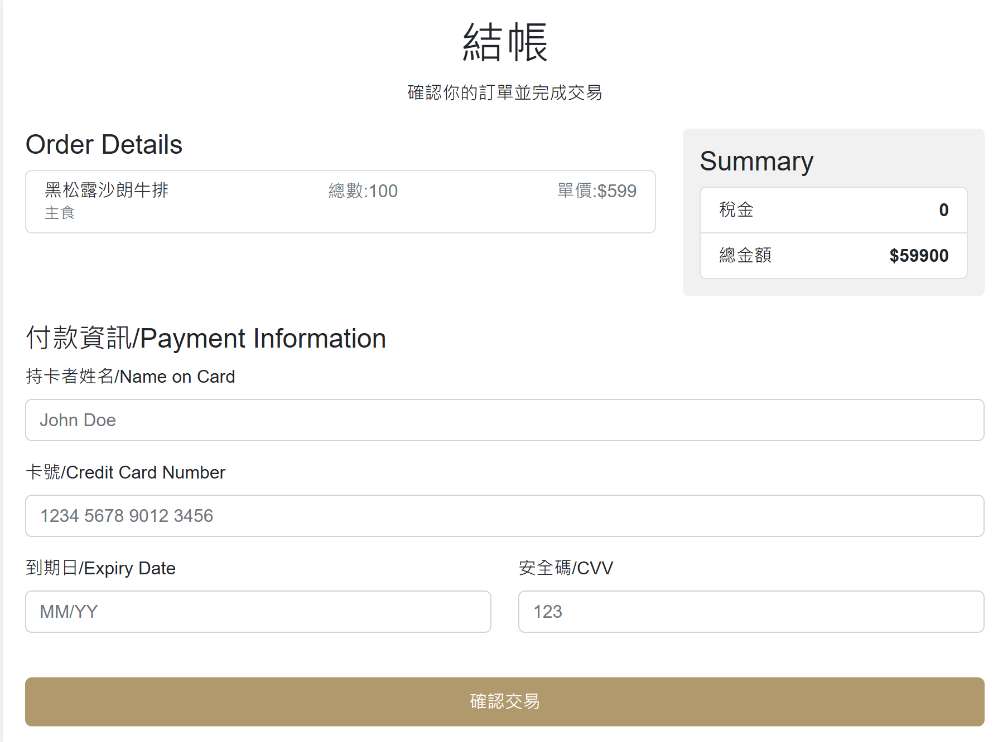
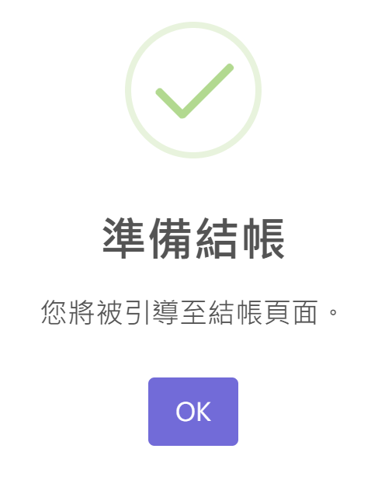
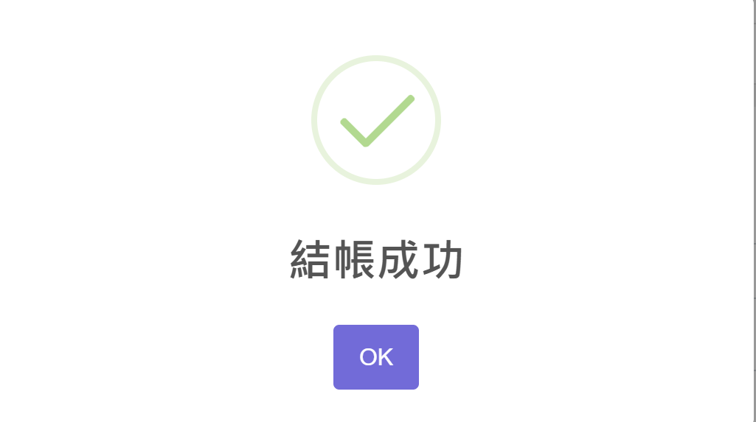
結帳頁面
若在購物車頁面中有登入
->跳轉至結帳頁面
若成功結帳
->跳轉至查詢訂單頁面

Slide 15
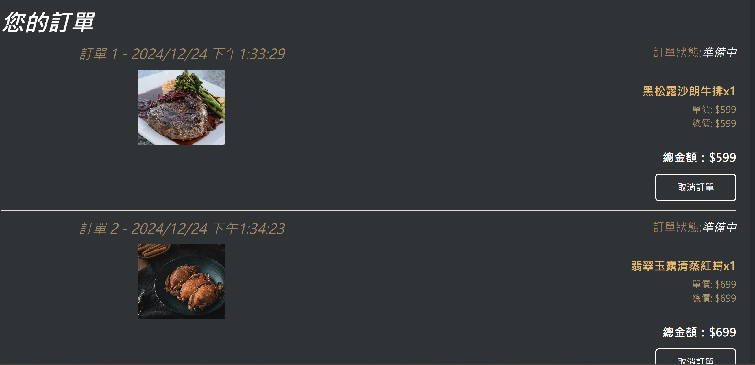
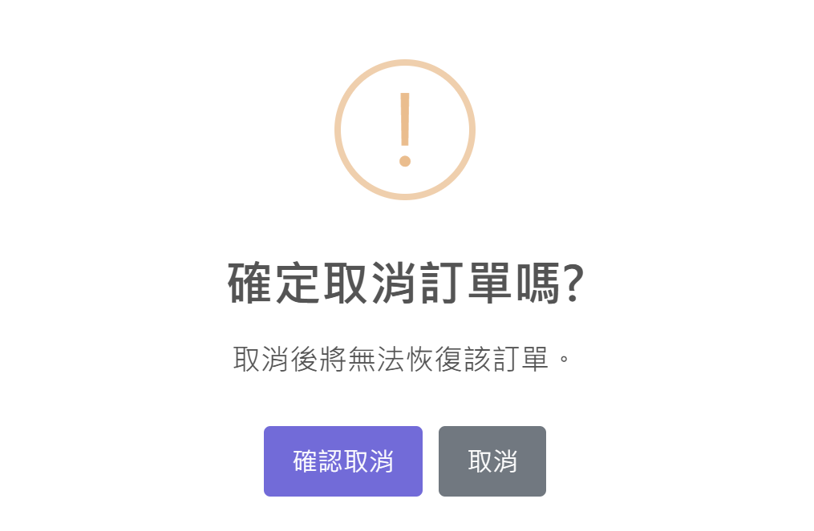
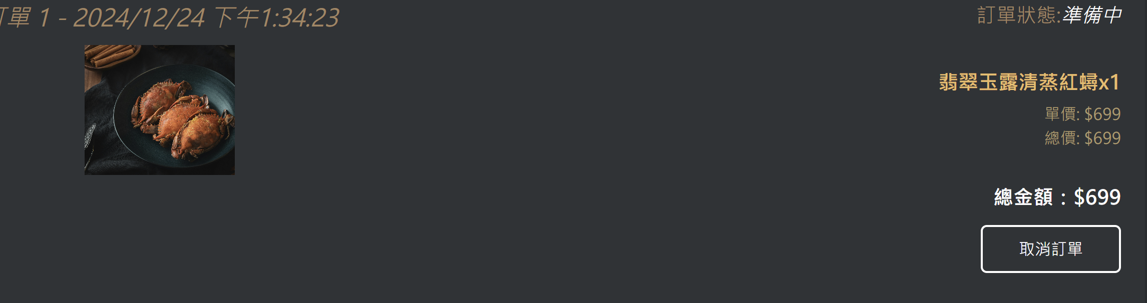
查詢訂單頁面
根據用戶查詢訂單
取消訂單

Slide 16
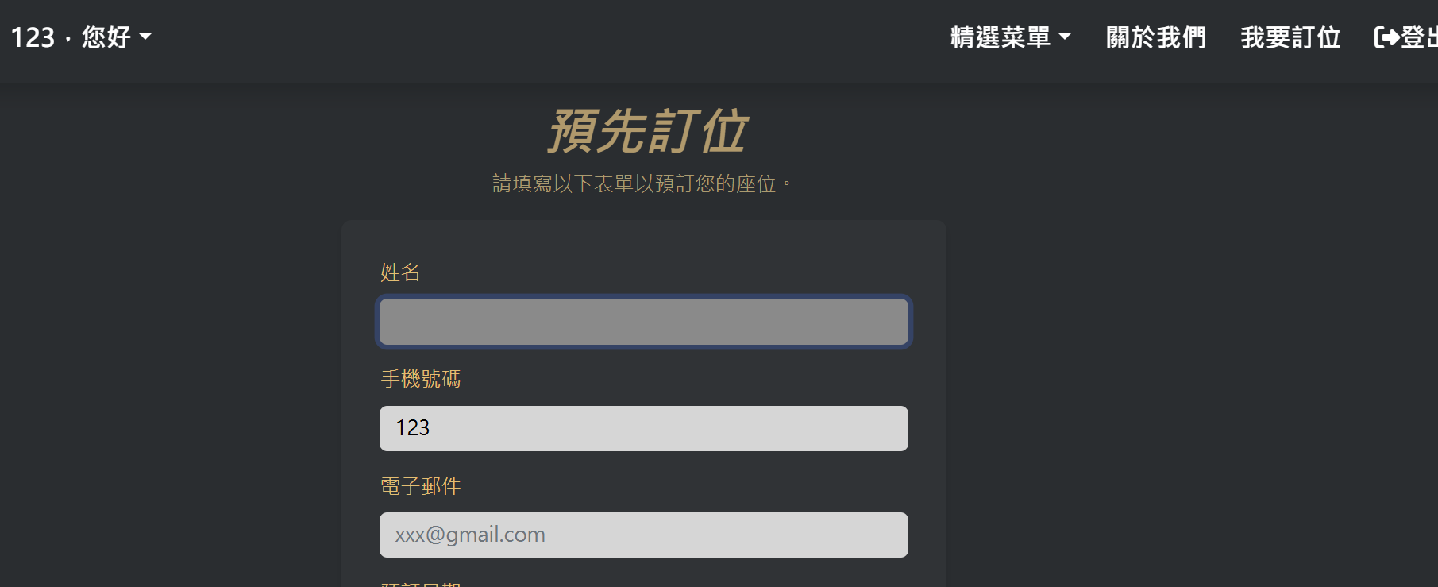
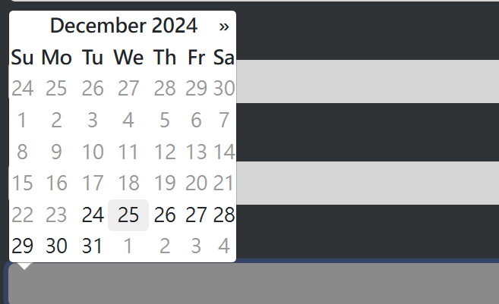
訂位系統
若用戶已登入，自動填入手機號碼等已儲存資訊
日期選擇器
->使用 jqueryUI->date picker套件
->設定不可選取過去的日期

Slide 17
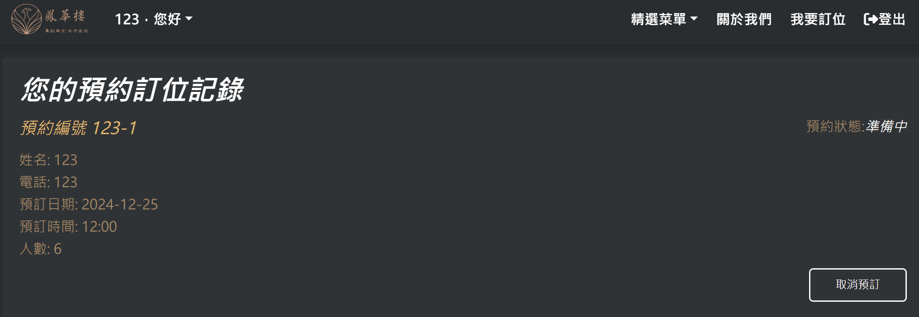
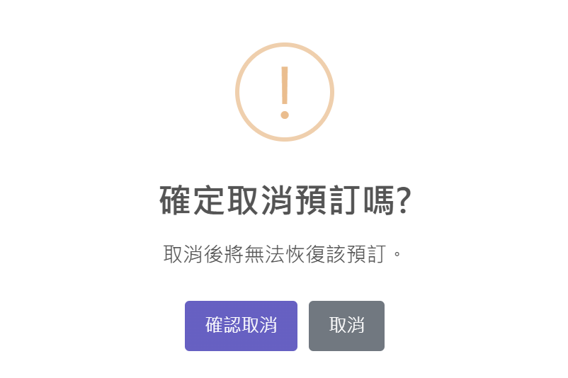
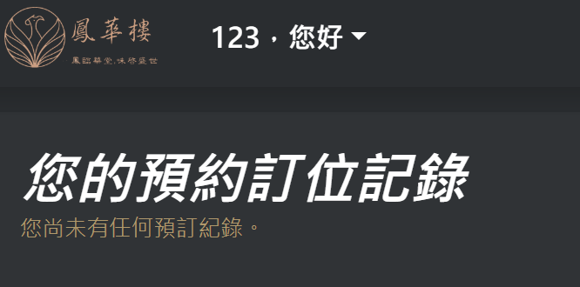
查看訂位資訊
根據用戶查詢訂位紀錄
取消預訂

Slide 18
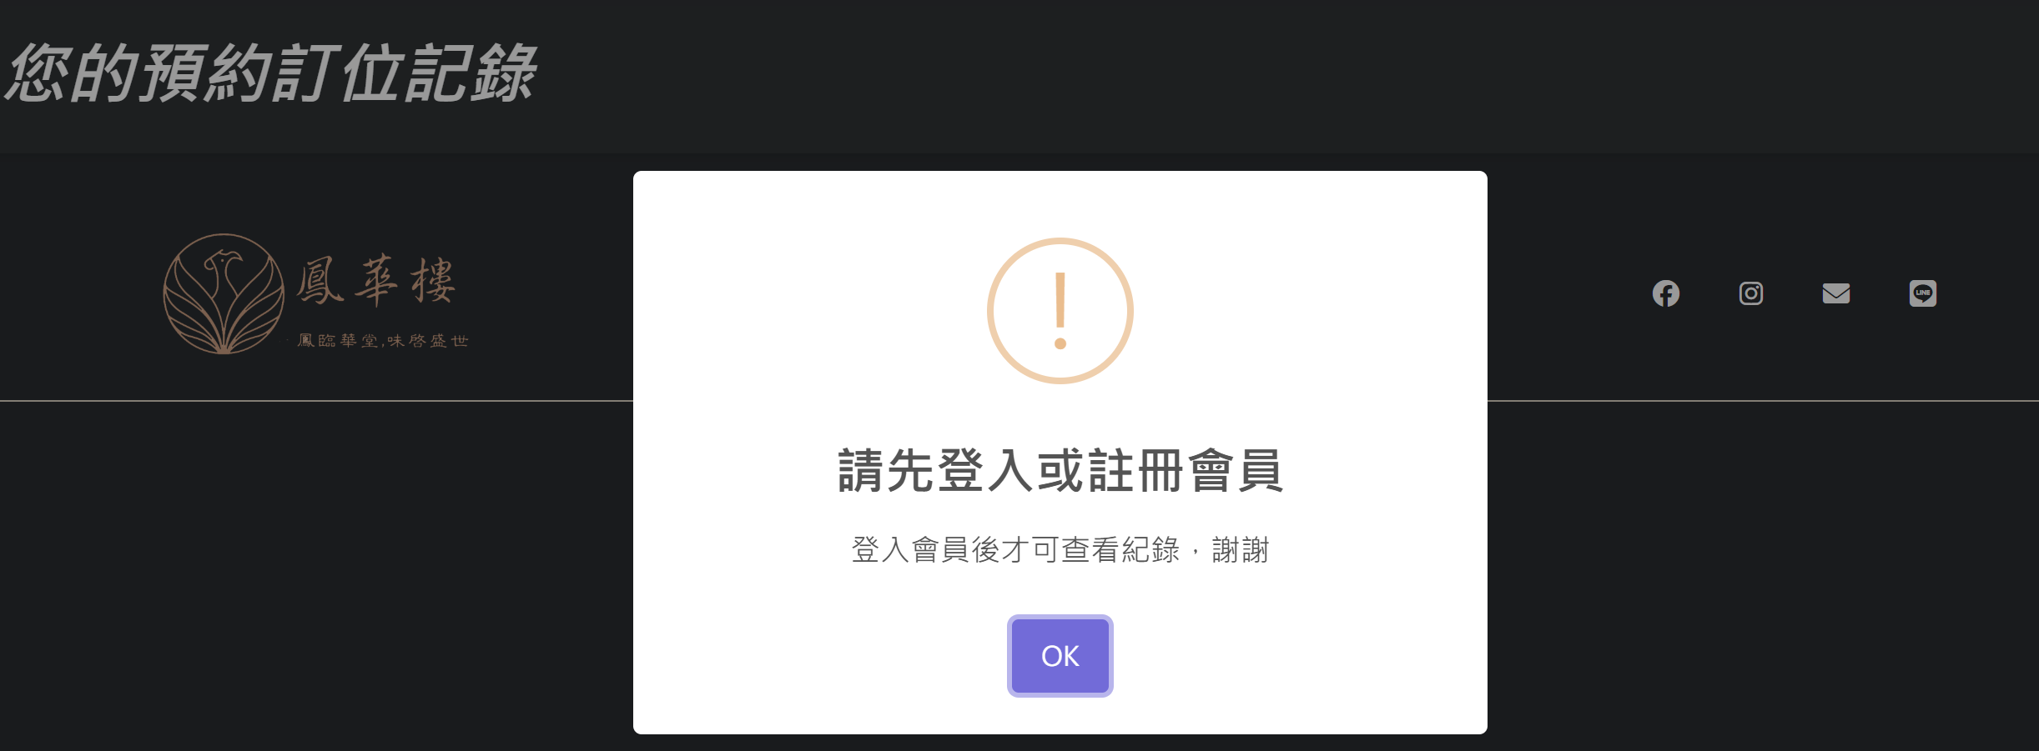
查看訂位資訊
若未登入則無法查看紀錄
->跳轉至登入介面

Slide 19
DEMO
Online demo(備用)

Slide 20
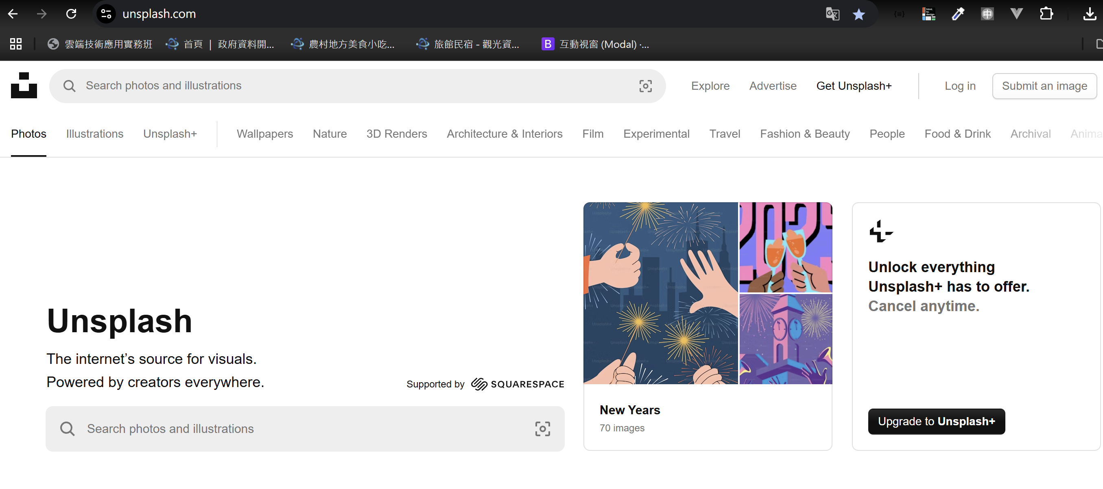
圖片來源
Unsplash
Chatgpt等等AI生成
CLIP STUDIO免費素材

Slide 21
感謝大家
簡報到此結束

